Slide 1

Koller+
PR 13
Bencsik Gergő
Bende Ákos György
Katona Márton Barnabás
Notes:
KMB: Üdvözöljük a kedves bizottságot, én Katona Márton Barnabás vagyok a 13.B osztályból, és most a Koller+ Projektről szeretnénk egy kicsit beszélni.

Slide 2
A megbízás
Budapesti könyvtárhálózat
Központi könyvtár, két tagkönyvtár
Biztonság
Redundancia
Helyi szolgáltatások
Active Directory
Nyomtatómegosztás
Notes:
KMB:
A Koller könyvtár vezetősége megújult, lényegében generáció váltás történt. Az új vezetőségnek az első dolga az elavult hálózat rendszerének újbóli kiépíttetésé volt, ez a Koller+ Projekt. Erre pedig minket találtak a legmegfelelőbbnek.
Egyelőre két tagkönyvtáruk van, leltárat külön-külön vezetnek, azonban a központi könyvtár mindhárom adatait tárolja. Ez a könyvtár kiemelt szerepet kap, mert ott biztonsági mentéseket, felhasználói adatokat tárolnak, szolgálnak ki. A könyvtárakban lokálisan is tárolják a könyvállományt, a látogatóknak van lehetőségük az ottani számítógépeket használni, és kapcsolódni a vezetéknélküli hálózathoz saját regisztrált fiókjaikkal. Ezek mellet van egy nyilvános nyomtató is, a többi viszont csak dolgozóknak van fenntartva.

Slide 3
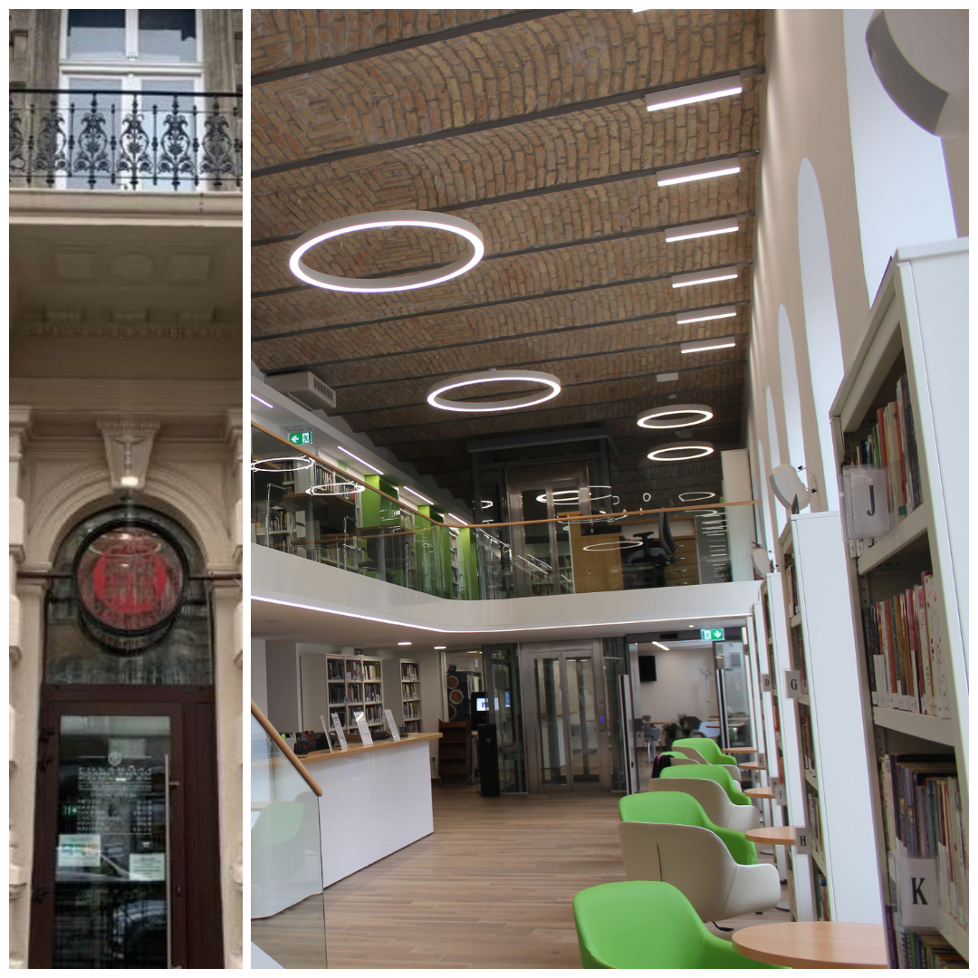
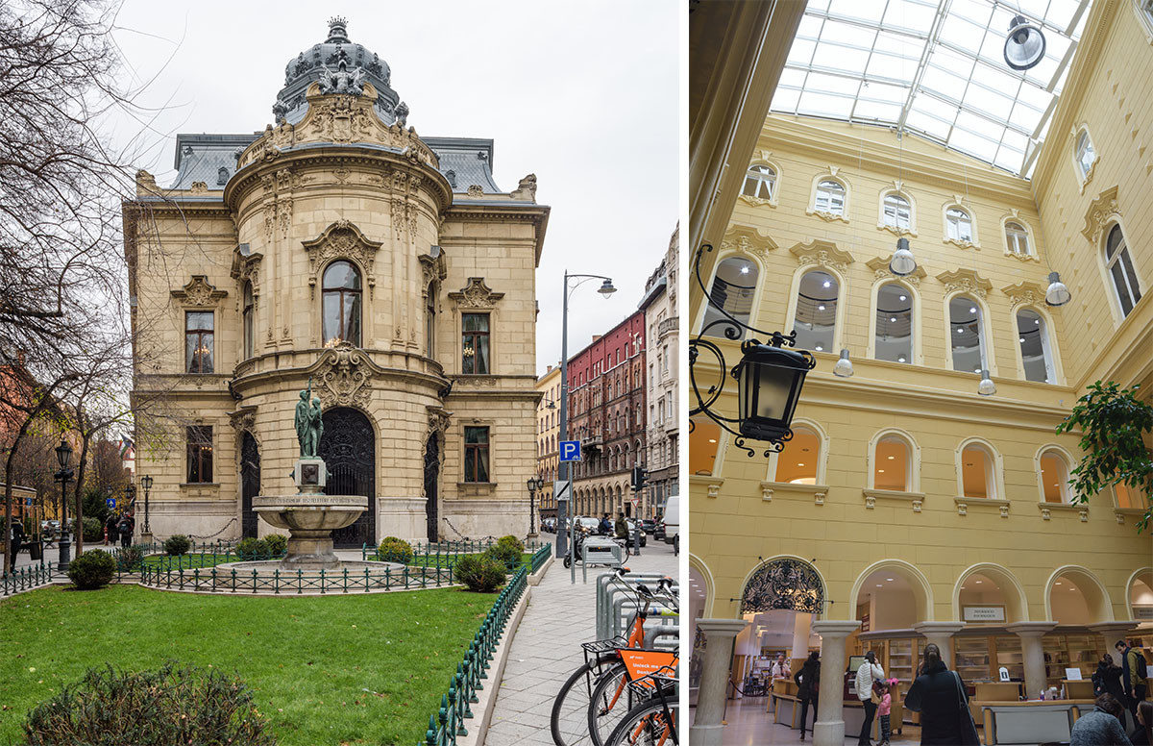
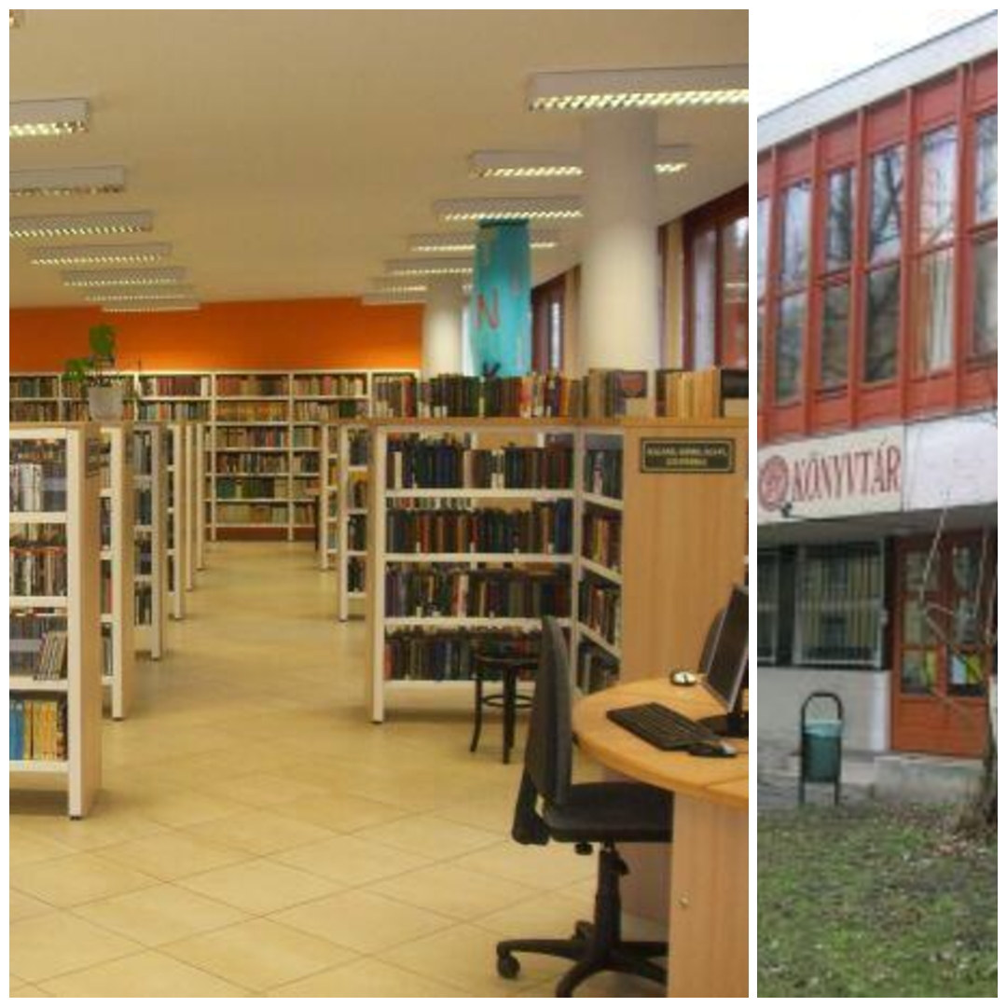
Telephelyek
Körúti Könyvtár
Fővárosi Könyvtár
Börzsönyi Könyvtár
Notes:
KMB: Itt látható a 3 meglévő telephelyük.

Slide 4

Nevezési séma
Telephely
Réteg
(Szint)
Eszköz
(Szám)
Fővárosi
Körúti
Börzsönyi
Core
Distribution
Access
Router
Modem
Multilayer Switch
Switch
Access Point
Server
Notes:
KMB:
Az eszközök nevezési sémájának összeállítása a következő:
Az első karakter a Telephely kezdőbetüje (fővárosi, körúti vagy börzsönyi),
amit a réteg kezdőbetüje követ (Core, Distribution vagy Access),
ezt aztán az emelet (1., 2., Földszint, amit 0-nak jelölünk),
majd az eszköz kezdőbetüi
Végül pedig a sorszáma

Slide 5
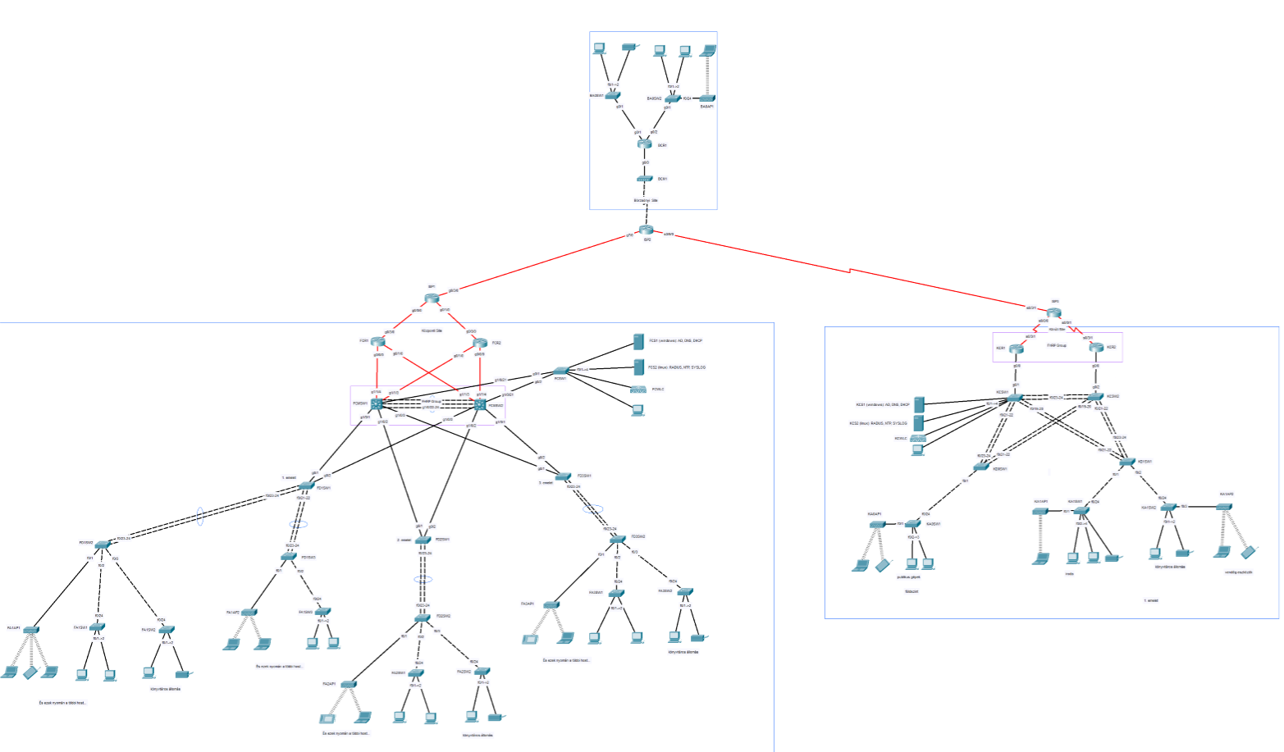
A topológia
Börzsönyi Könyvtár
Fővárosi Könyvtár
Körúti Könyvtár
Notes:
KMB:
Ez itt a topológia.
Bal alul láthatjuk a fővárosi, központi telephelyet,
jobb alul a Körúti telephelyet,
felül a Börzsönyi telephelyet,
középen pedig az ISP hálózatot, ami össze köti őket.
A különbség köztük nemcsak a méretük vagy a látogatottságuk, de a fontosságuk is.
A Fővárosi telephely sokkal magasabb mértékű redundanciát biztosít, mint például a fenti Börzsönyi telephely, mely igazából semmit.
A topológián hagyományosan a link aggregációval összefogott kábeleket bekarikázással jelöltük, a HSRP csoportokat pedig egy lila körvonalú téglalapba fogtuk.

Slide 6
Hálózat
Notes:
KMB:
Most pedig egyenlőre tovább adnám a szót Bencsik Gergőnek.
BG:
Kösz Marci! Én az egyes telephelyekről szeretnék kicsit beszélni.

Slide 7
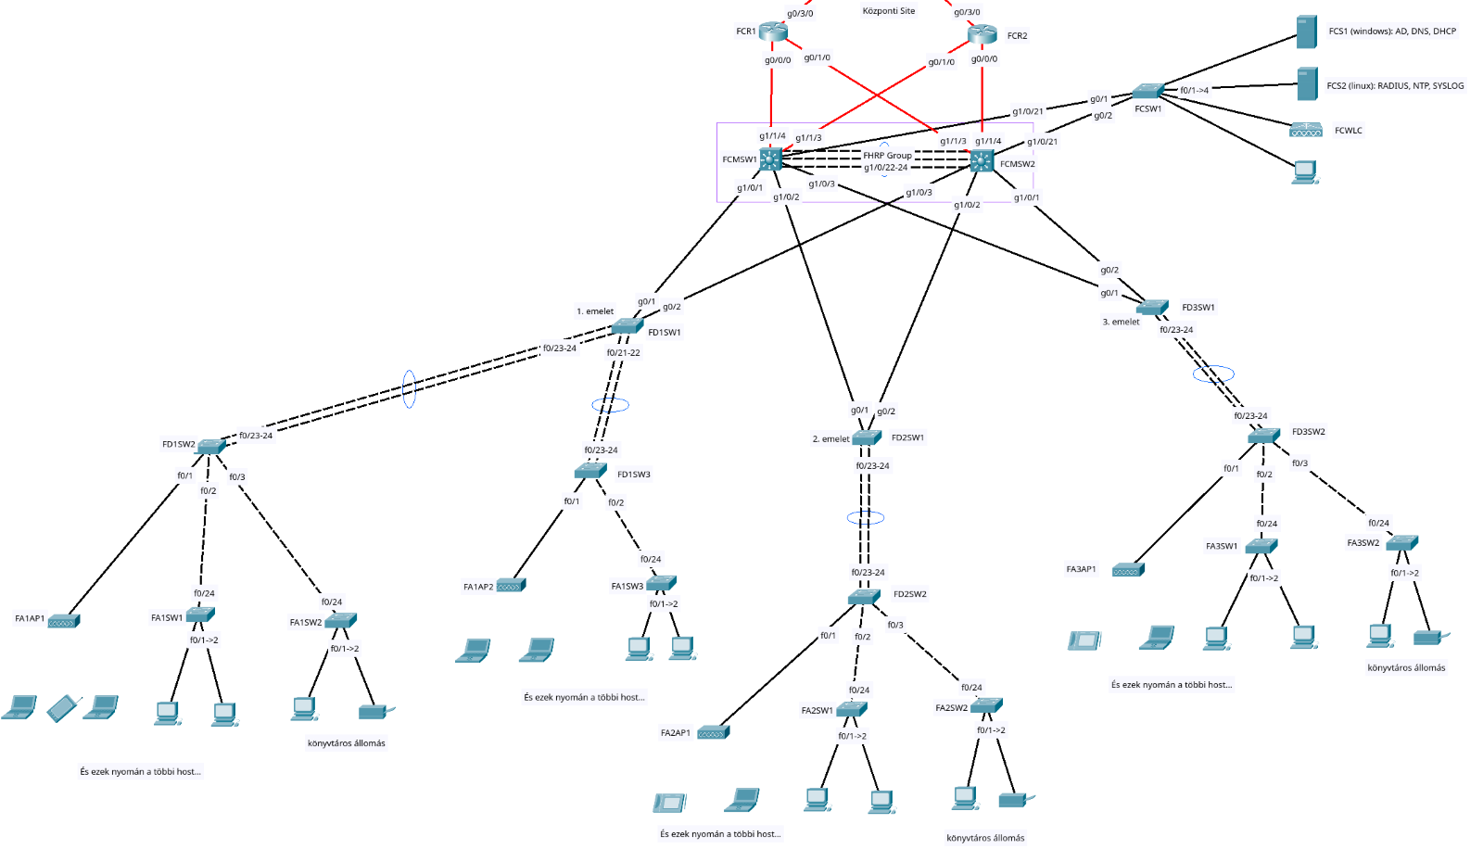
Fővárosi Könyvtár
Budapest, Szabó Ervin tér 1, 1088
Notes:
BG: Ahogy Marci is említette , ez a 3 közül a legnagyobb telephely. Jellemzően nagyforgalmú, egészen sok olvasó tartózkodik bent, használja a hálózatot egyszerre. Továbbá sok fontos szolgáltatás is van itt.
Éppen ezért, nagymértékű redundanciát és magas rendelkezésre állást kell biztosítson.
Így, a szolgáltató felé a könyvtárnak két kapcsolata is van.
A több VLAN-t a multilayer switchek routeolják, és FHRP groupot is alkotnak, annak érdekében, hogy a default gateway mindig elérhető legyen.
Számos helyen a switchek link aggregation-t is használnak, a nagyobb sávszélesség és hibatűrés miatt.
Reflektálnék egyből két kritikára, melyet eddig kaptunk.
A core MSW és a disztribúciós switchek közt nincs link aggregáció, míg mindenhol máshol van. Ez azért van így, mert a switcheken két gigabitethernet port van csak, és inkább a nagyobb sebességű portot használnánk egy olyan helyen ahol nagy lehet a forgalom, mint a kevesebbet. Az, hogy mindkét MSW-vel össze van kötve, elég redundanciát biztosít.
A 3 látható, fő disztribúciós switch pedig azért nincs teljesen hurkoltan, mivel ezek a switchek már más és más emeleteken vannak, így kissé indokolatlan volna kábelt húzni ki például specifikusan az első és harmadik emelet között csak nekik.

Slide 8
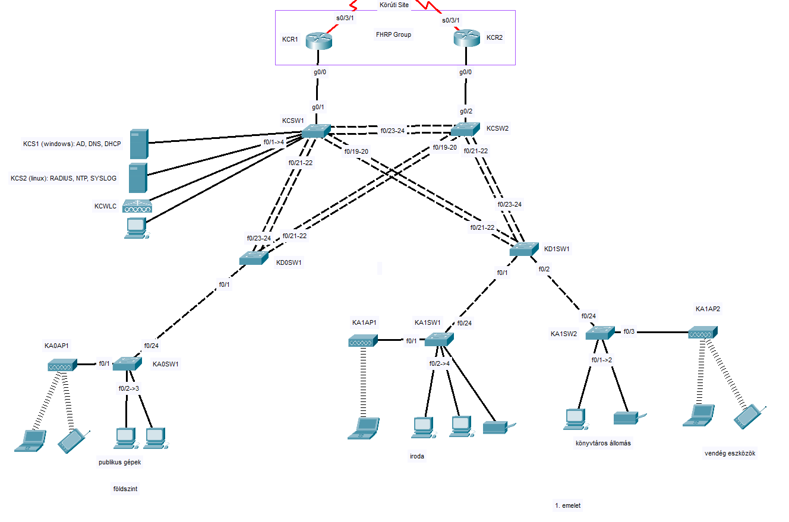
Körúti Könyvtár
Budapest, Teréz krt. 2-4, 1066
Notes:
BG: Ez ahogy látható egy fokkal kisebb könyvtár. Az előzőhöz hasonló szolgáltatásokat ugyanúgy futtatja, csak például multilayer switch-eket nem alkalmaz, mert nincs rá szükség. Az itteni VLAN-okat router on a stick módszerrel a router-ek routolják. Úgyszintén alkalmaznak link aggregationt a switchek, és természetesen itt is igénybe vehető a hálózat vezetéknélküli eszközökkel.

Slide 9
VLAN-ok a Fővárosi és Körúti telephelyen
VLAN sorszáma | Hálózat |  | Jellemzés
10 | 10.0.10.0 | /24 | Dolgozók
20 | 10.0.20.0 | /24 | Olvasók
30 | 10.0.30.0 | /24 | Szolgáltatások
99 | - |  | Not routed, "blackhole"
Notes:
BG: Az előbb említett VLAN-ok, ugyanúgy vannak definiálva mindkét eddig említett hálózatban. A 10-eshez tartozik a 10.0.10.0/24-es, a 20-ashoz a 10.0.20.0/24-es és a 30-ashoz a 10.0.30.0/24-es. A 10-es VLANba a dolgozók, a 20-asba az olvasók és a 30-asba pedig a szerverek, és a switchek virtuális interfészei, melyeken őket lehet menedzselni.
A 99-es egy speciális VLAN, melybe normál esetben nem szabad semmilyen eszköznek tartoznia. A switchek nem használt portjai ide vannak rendelve, ez a natív vlan, ám ez nincs routeolva sehol. Így elkerülhetőek a vlan hopping támadások.

Slide 10
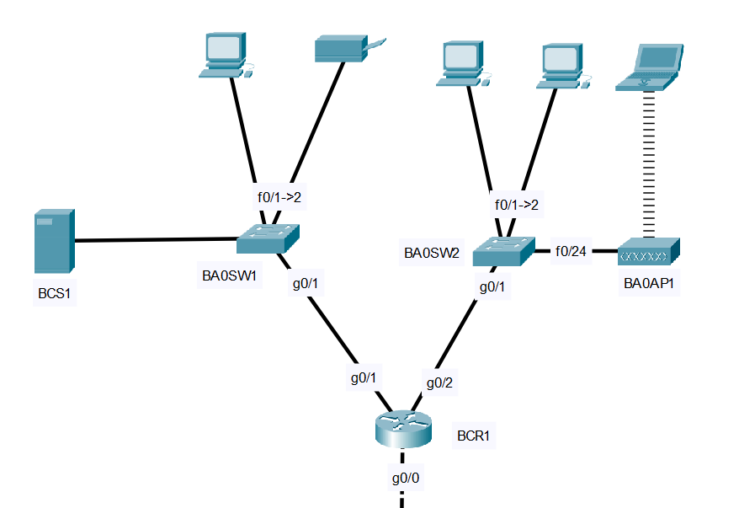
Börzsönyi Könyvtár
Budapest, Börzsöny u. 13, 1098
Notes:
BG: A börzsönyi könyvtár a legkisebb könyvtár. Kevés visszatérő olvasója van. Mivel látogatottság alapján nem egy fontos telephely, így először itt tesztelünk mindent. Például itt dual-stack módon minden címezve van IPv4 és IPv6-al egyaránt. Futtatnak webszervert is, melyet a router statikusan NATol.
A router g0/1 portjához a dolgozói hálózat tartozik, míg a g0/2-eshez az olvasói.

Slide 11
Olvasók és dolgozók elválasztása
Költséghatékony, kis telephely miatt nincsenek VLAN-ok, a router választja el őket.
Interfész | IPv4 |  | IPv6 |  | Idetartozók
g0/1 | 192.168.0.0 | /25 | 2607:1984:f05:11:: | /64 | Dolgozók, szerver
g0/2 | 192.168.0.128 | /25 | 2607:1984:f05:22:: | /64 | Olvasók
Notes:
BG: A telephely mérete és kisebb költségvetése miatt, itt nem VLAN-okkal szegmentáljuk a hálózatot, hanem egyszerűen más subnetbe kerülnek a dolgozók és olvasók.
A táblázatban láthatók a hálózatok címei, mind az IPv4 és az IPv6-os címek.
Ezen a telephelyen, még a DHCP szerverként is a router működik, melyen állapottartó DHCPv6-ot konfiguráltunk.
And so, this concludes the section in our presentation about networking. Thus I would like to state what I had contributed to the project. My main working area was obviously focused on networking, I archited the network which we're presenting, and so of course with the help of Marci, configured it, both the simulation and the prototype which you can see on video. I had also written and compiled the "test cases" which we have also submitted prior to this presentation. However, it was all three of us that went through it, and documented our findings for each case.

Slide 12
Szerverek
Notes:
BG:
Én pedig Bende Ákos Györgynek adnám most át a szót.
BÁGY: Köszönöm szépen, Bencsik Gergő. Bende Ákos György vagyok, én foglalkoztam a szerverekkel. Térjünk rá a szerverekre! Windows és Linux szervereket is használunk egyaránt a fővárosi és körúti telepeken. Úgy döntöttünk, hogy a fő szolgáltatásokat a Windows szervereken állítjuk be, a könnyebb karbantartás és menedzsment érdekében. A Linux szervereken mellékes szolgáltatások futnak csak.

Slide 13
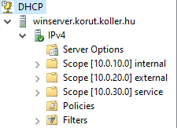
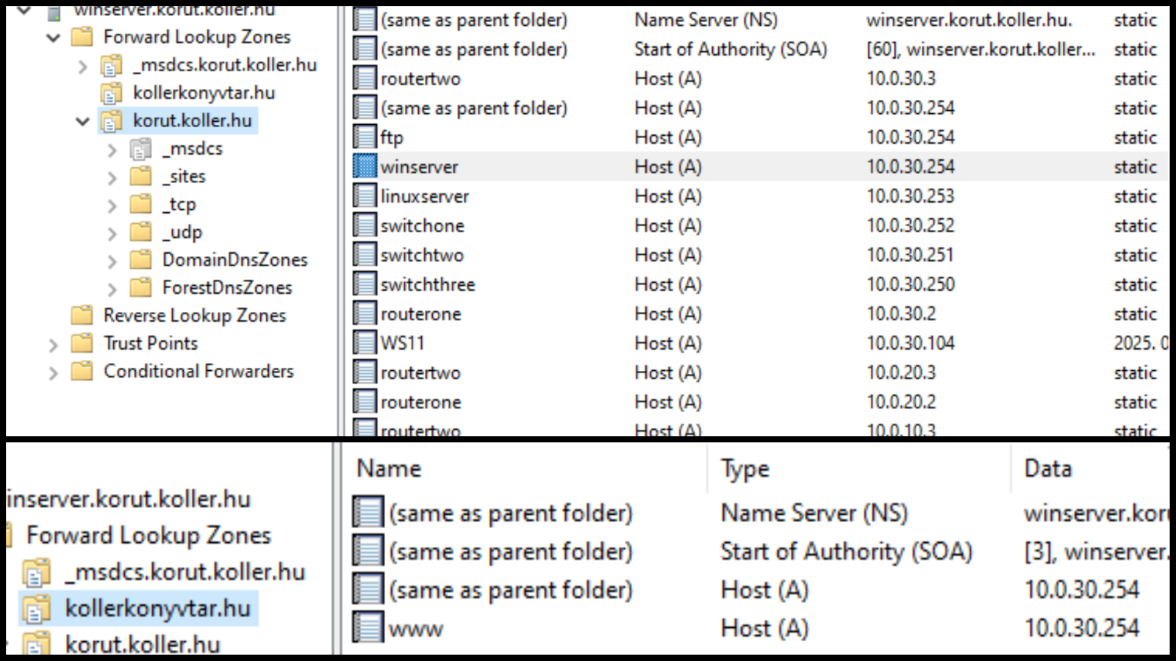
Windows szerverek
Active Directory
DHCP
DNS
FTP
Printer Sharing
Web
Notes:
BÁGY: Tehát a Windows (ez a 2022 évi (standard) szerver kiadás, grafikus felhasználófelülettel) szerveren futnak a fő szolgáltatások. A DHCP-t és a DNS-t is ez a szerver szolgáltatja. A szerver nyilvántartja a belső, külső és szolgáltatási hálózatokhoz tartozó címkiosztási tartományokat, és IP-címeket oszt ki az ezekhez tartozó eszközöknek. A DNS-szerver tárolja a hálózati eszközök neveit és IP-címeit (A rekordokat), így azok név alapján elérhetők. Ide tartozik például a winserver, routerone vagy a switchone.
IIS-sel (Internet Information Services) beállítottuk a webszervert, a kollerkonyvtar.hu domain-nel. Be van kapcsolva az automatikus biztonsági mentés, mindennap éjszaka 2:00-kor készül egy új mentés. Az ügyfél nem kért backup szervert, ezt majd a jövőben szeretnék igényelni (Failover-re fogjuk konfigurálni).

Slide 14
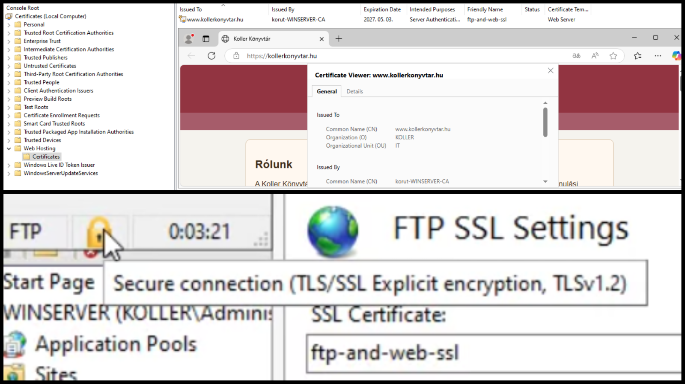
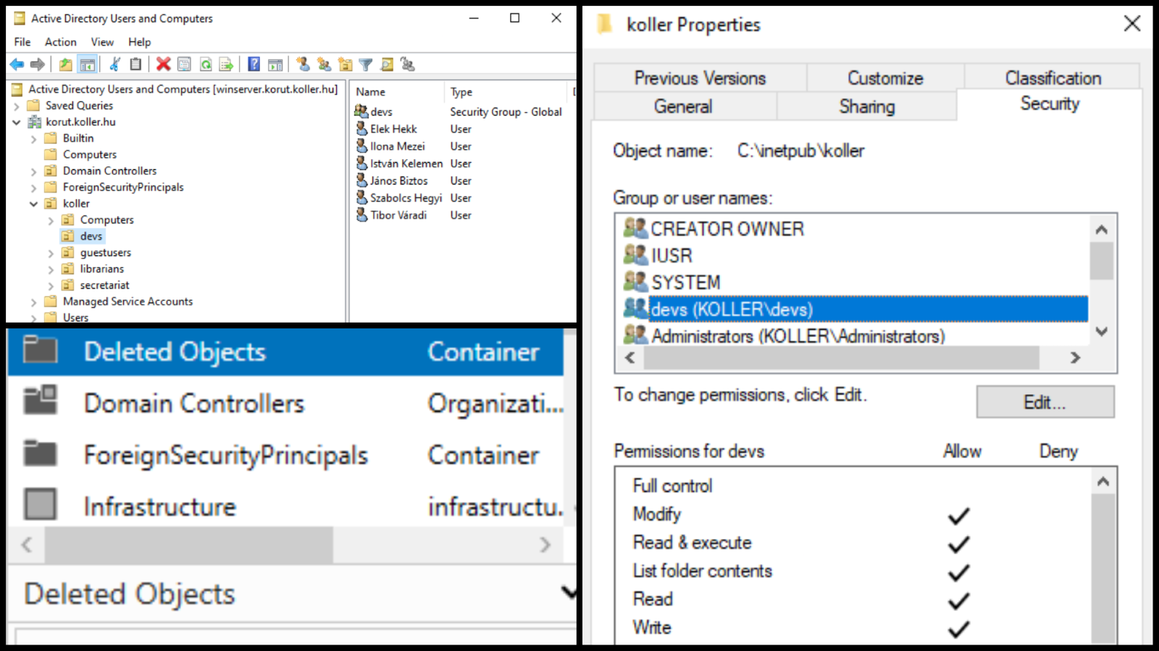
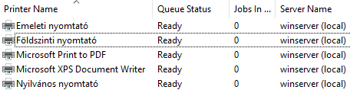
Notes:
BÁGY: A könyvtáraknak szükségük van címtárra, a felhasználók kezeléséhez. Az Active Directory egy jól bevált megoldás erre, tehát létrehoztunk csoportokat (például a fejlesztőkhöz (devs)) és szabályoztuk a jogosultságokat. Van külön csoport a könyvelőknek és a könyvtárosoknak, illetve vendégfelhasználók is vannak. Az Active Directory lomtár be van kapcsolva, esetleges „mentőhálóként”.
Group Policy-vel be van állítva az automatikus szoftvertelepítés. A fejlesztőknek előre települnek a fejlesztői környezet eszközei, a Git, a Visual Studio Code és a programozási nyelvek használatához szükséges csomagok. A Firefox mindenkinek települ.
A fejlesztők hozzáférnek egy FTP szerverhez, amin keresztül megoszthatják munkájukat a kollégáikkal. Az FTP, illetve a weboldallal való kapcsolódás titkosított, egy általunk létrehozott tanúsítvánnyal. Vannak megosztott nyomtatók, a körúti könyvtárban például van három nyomtató: egy emeleti, egy földszinti (ezek a dolgozók számára) és egy nyilvános.

Slide 15

Linux szerverek
NTP
RADIUS
SYSLOG
Notes:
BÁGY: A körúti és fővárosi hálózatokban fut egy linux szerver. Pontosabban egy Debian (12 Bookworm), ez a disztribúció nagyon népszerű a stabilitása miatt. Red Hat Linuxot is használhatnánk, de az plusz költséggel járna és nincs szükségünk enterprise szintű support-ra.
Ezen fut egy NTP szerver (chrony-val), hogy elsősorban a hálózati eszközök az aktuális időt mindig pontosan tudják.
Emellett RADIUS (freeRADIUS) szolgáltatást futtat, hogy a belépési adatok a hálózaton központosítva legyenek tárolva. Innen kérik le a hálózati eszközök a belépési adatokat, például az SSH-hoz.
Továbbá SYSLOG (rsyslog) szolgáltatást is nyújt, hogy az eszközök hibaüzeneteit egy központi helyről vissza lehessen követni.
A Linux elterjedtebb szerver operációs rendszer, de az ügyfél igényei szerint döntöttünk úgy, hogy másodlagosan kezeljük. Beállíthatnánk rajta webszervert, Apache-ot vagy Nginx-et használva, DCHP, DNS, FTP szervert, nyomtatómegosztást (CUPS-sal) is, viszont címtár terén a korlátozott beállítása és megbízhatósága számunkra nem elég. A Windows központosított kezelése zökkenőmentesebb.

Slide 16
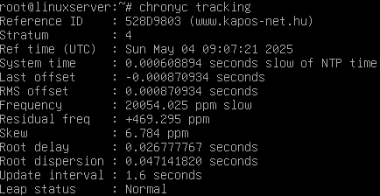
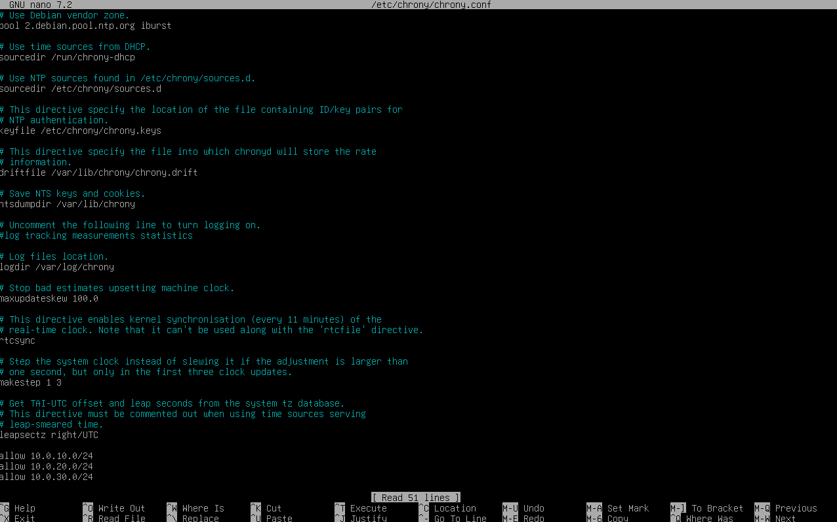
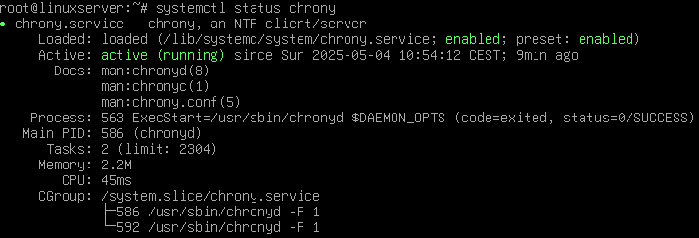
Notes:
BÁGY:
Íme a Chrony konfiguráció. A szolgáltatás automatikusan elindul a rendszer indítása után és folyamatosan fut. Az NTP pool-t a Debian szolgáltatja.

Slide 17
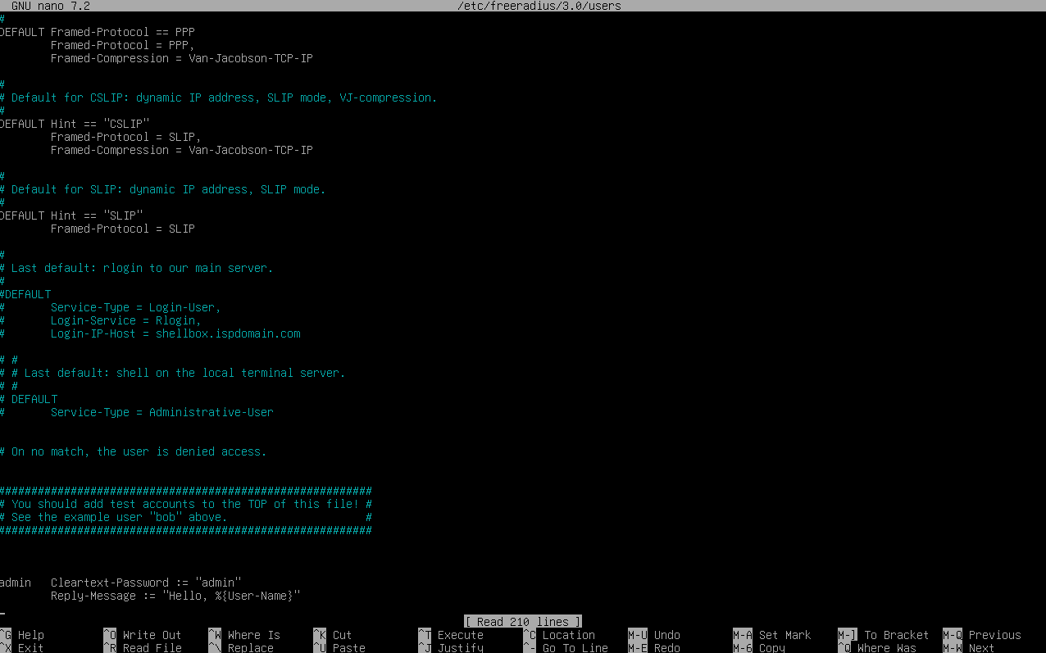
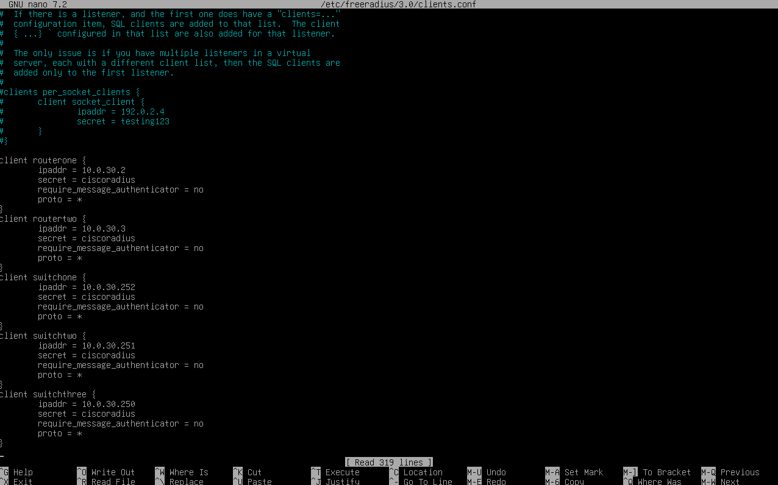
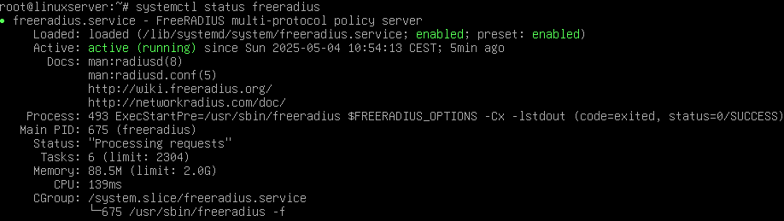
Notes:
Itt vannak a FreeRADIUS konfigok. A szolgáltatás szintúgy be van állítva SystemD-vel. Látszik a beállított jelszó, az üdvözlőüzenet és az eszközök.
That concludes the overview of the servers. Now, let me summarize my contributions to the project.
I was responsible for all server-side tasks. On the Windows side, I set up and configured DHCP, DNS, and FTP services. I enabled automatic backups and created Active Directory groups and users. I also managed permissions to ensure that only the development team had access to the FTP server. Additionally, I modified Group Policies to enable automatic software installation. I configured IIS and deployed the website, including generating SSL certificates to secure both the website and the FTP server. Printer sharing was also enabled.
On the Linux side, I set up and configured the NTP, RADIUS, and SYSLOG services to ensure accurate time synchronization, secure authentication, and centralized logging.

Slide 18
Projektmenedzsment
Eszközök
Discord |  | Online kommunikáció
Trello |  | Általános feladatok
Cisco Packet Tracer |  | Topológia és prototípus
GitHub |  | Verziókezelés és megosztás
Microsoft 365 Copilot | OneDrive
 | Word | Projekttervezet dokumentáció
 | Excel | Tesztelési dokumentáció
 | PowerPoint | Prezentálás
Adobe Premier Pro
Folyamat
Online kommunikációs platform előkészítése
Terv elkészítése
Topológia elkészítése
Topológia szimulált bekonfigurálása
Fizikailag elkészíthető prototípus topológia elkészítése
Fizikai prototípus elkészítése
Tesztelési dokumentáció elkészítése
Videó elkészítése
Notes:
KMB:
Na de hogy csináltuk meg mind ezt?
Első lépésnek a leglogikusabb egy online kommunikációs platforom választása volt. Az átláthatóság érdekében a Discord-ot válaszottuk a kategorizálható csatornákból álló felépítése miatt.
Ezután a GitHub Projects és Trello - két Kanban stílusú listakészítő webalkalmazás – közül választottuk végül a Trellot. Úgy gondoltuk, hogy a GitHub Projects-et nem tudtuk volna megfelelően kihasználni egy ilyen projektnél.
Következőként elkészítettük a projekt tervét Word-ben, majd nekiálltunk a topológiának és a szimulált teszteléshez. Ezt Cisco Packet Tracer-ben csináltuk.
Ezek után elkészítettünk egy fizikailag elkészíthető prototípus topológiáját, amit aztán fizikailag is megalkottunk.
Ezeket természetesen végig rögzítettük és dokumentáltuk.
Miután meggyőződtünk a tesztelések sikerességéről, ismét leteszteltünk mindent, amit egy Excel dokumentumban rögzítettünk.
Majd minden eddigi rögzített anyagból megcsináltuk a bemutató videót, ahol ugye a vezetőség specifikus igényeit is számításba kellett vennünk.
A projekt megosztása és verziókezelése OneDrive-on és GitHub-on történt. OneDrive-on a dokumentumokat kezeltük, így ki tudtuk használni a SharePoint-os élő megosztást. Az OVA fájlokat is OneDrive-on osztottuk meg a fájlok kiugróan nagy méretei miatt. A PKT fájlokat és a konfigokat pedig GitHubon kezeltük, mert ott kiemelten fontos volt számunkra a manuális és megbízható verziókezelés.
So overall, what I did was understand the needs of the library, create the workflow for the project with tools such as Trello and MS Word, contributed to the base topology, prototyping and testing, helped with the webpage and handled the presentation of the current state, including the creation of the video and this slideshow.

Slide 19
Köszönjük a figyelmet!
Notes:
Köszönjük szépen a figyelmet!

